Slide 1

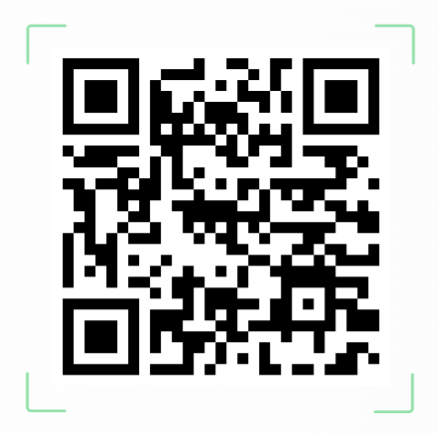


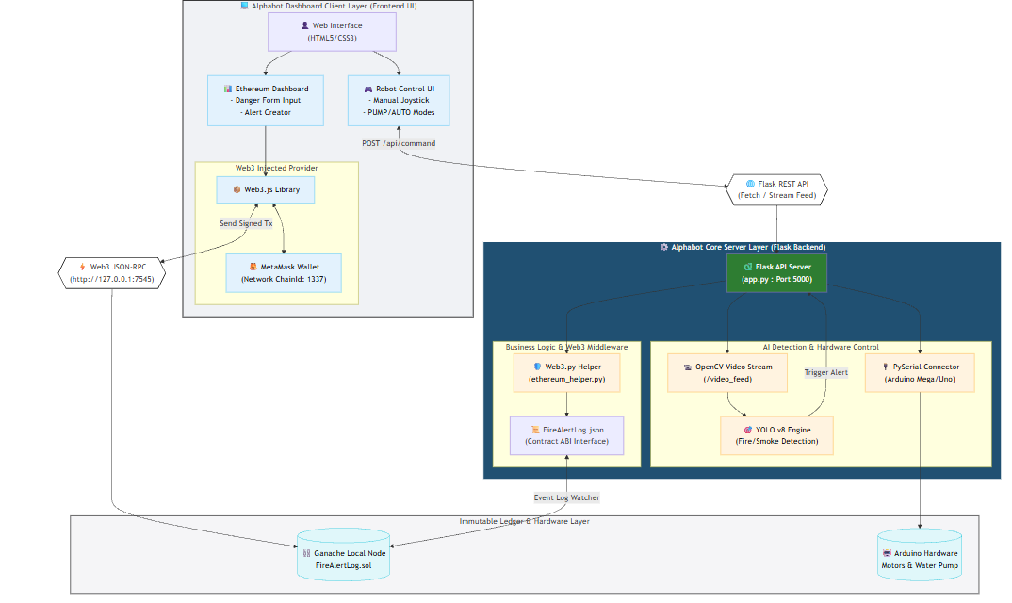
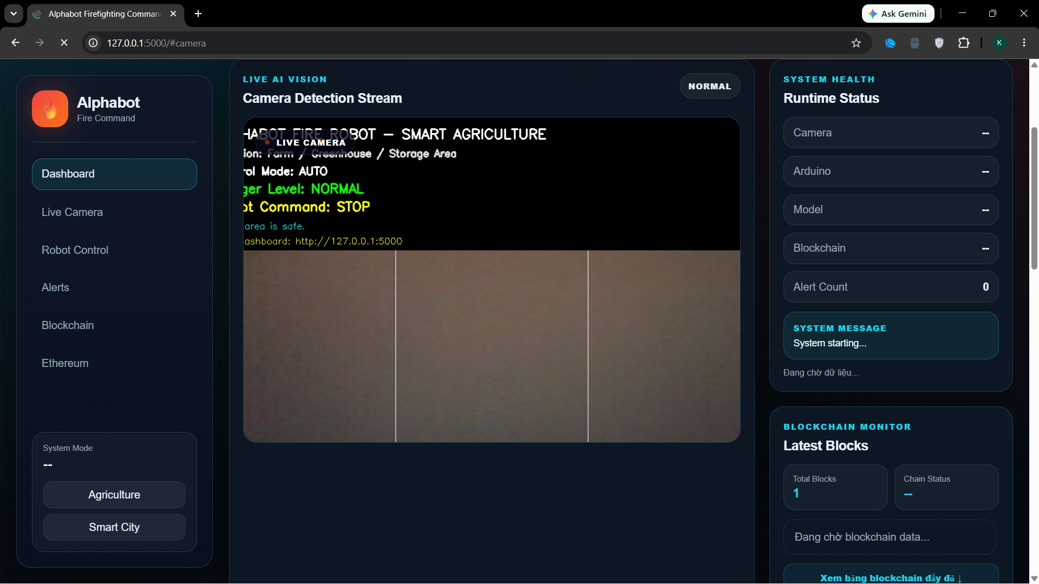
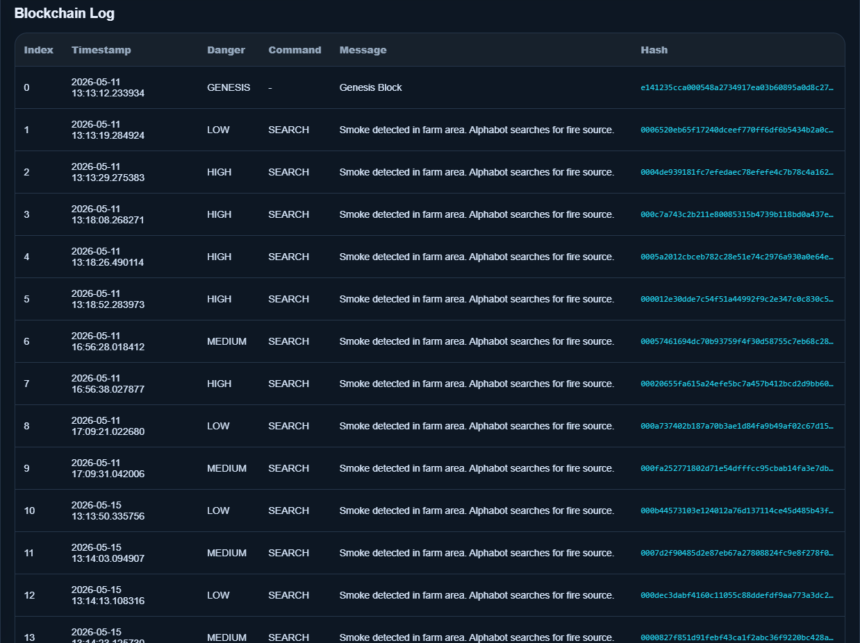
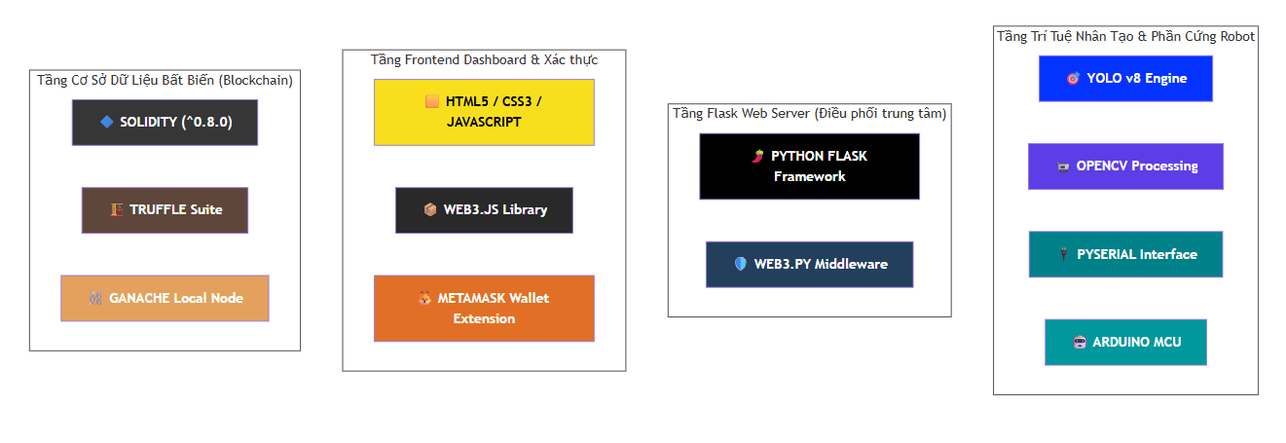
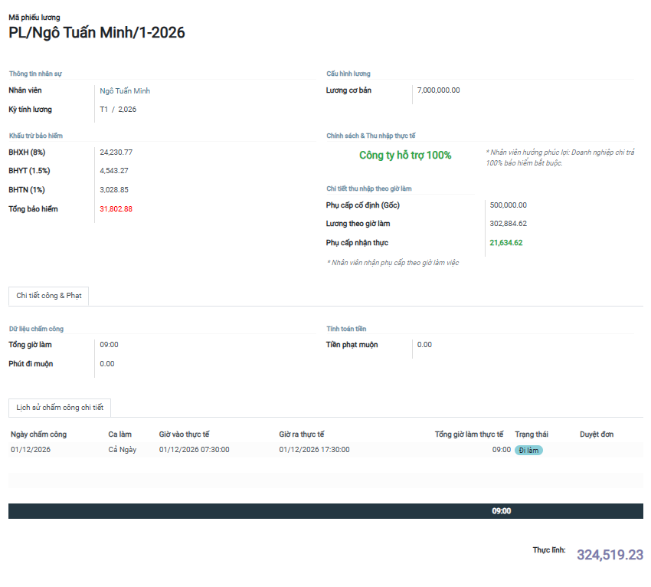
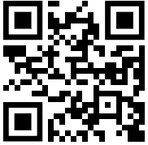
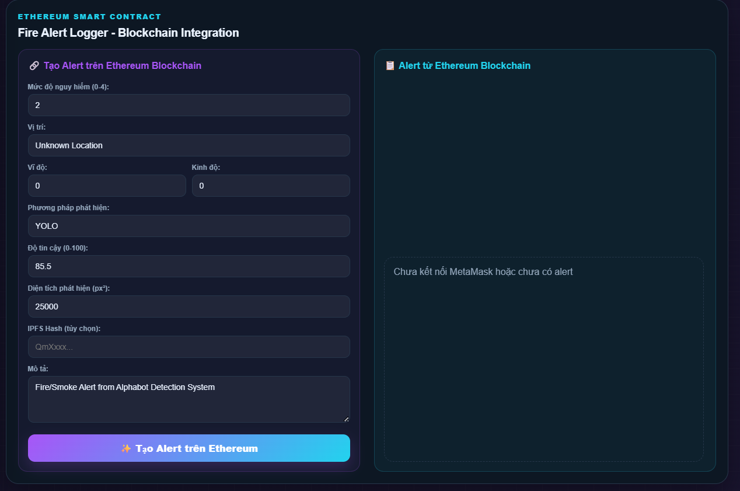
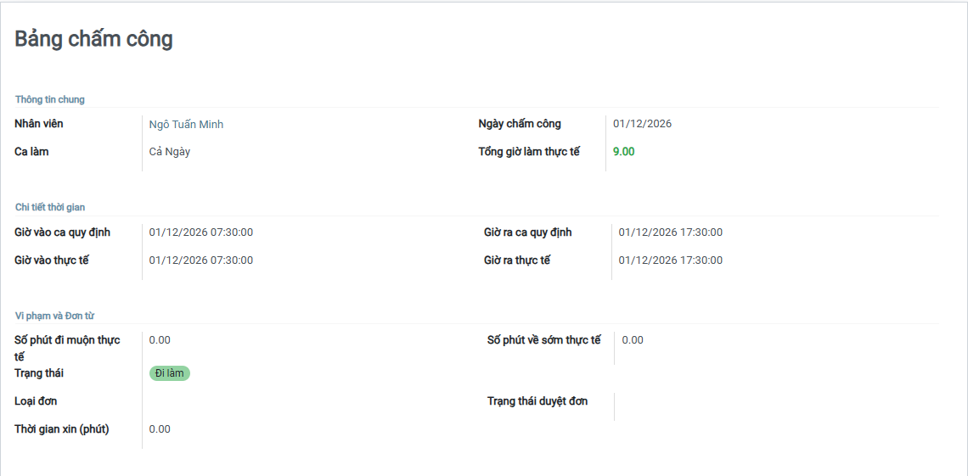
TRƯỜNG ĐẠI HỌC ĐẠI NAM
KHOA CÔNG NGHỆ THÔNG TIN
BLOCK CHAIN TRONG HỆ THỐNG BÁO CHÁY CỦA XE ALPHA BOT
Nguyễn Trung Kiên
Github
Giới thiệu
Blockchain trong hệ thống được sử dụng để lưu lịch sử cảnh báo cháy. Mỗi sự kiện phát hiện cháy sẽ tạo ra: + Một block mới chứa thời gian. + Mức nguy hiểm. + Lệnh robot và dữ liệu cảnh báo. Các block liên kết với nhau bằng mã băm SHA-256 nhằm đảm bảo tính toàn vẹn dữ liệu và hỗ trợ truy vết lịch sử cảnh báo.
Kiến trúc hệ thống
Giao diện ứng dụng
Công nghệ sử dụng
Platform
Github Platform
Github FIT-DNU
Hướng phát triển
Phát triển thêm các chức năng: Nâng cấp AI phát hiện lửa/khói chính xác hơn. Thêm cảm biến nhiệt, gas để tăng độ tin cậy Cải thiện dashboard realtime, hỗ trợ mobile.
©AIoTLab, Faculty of Information Technology, DaiNam University

